Slide 1
另辟蹊径之覆盖SEH
二进制安全系列
@author: 玉涵
@blog: https://r00tk1ts.github.io @date: 2018-07-04

Slide 2
结构化异常处理SEH
Q: 异常是什么？
A: 也可以称作同步中断。包括中止abort、陷阱trap和错误fault。每种异常都有预置中断号，对应IDT表项KiTrapXX，KiTrapXX调用KiDispatchException。这个异常分发器再按设计上的拓扑顺序对异常进行分发。
Q: 何为SEH？
A: SEH(Structured Exception Handler)是Windows平台针对异常的一种处理机制。KiDispatchException会在分发时的某一些时刻调用到使用SEH机制注册的handler。
Note：
C++的try、catch、throw是自己的语法糖，由编译器实现。对Windows平台来说，是在系统提供的异常处理机制之上进行了加工。
对X86来说，原始的异常处理机制使用时无论触发还是处理都得先登记注册。注册的信息块链成一个链表，保存在线程栈中。对用户态应用程序来说，异常是线程相关的。每个__try/__except块注册一个SEH块。
系统默认提供一个SEH信息块，它就是大名鼎鼎的UnHandledException，司空见惯的“程序崩溃对话框”。

Slide 3
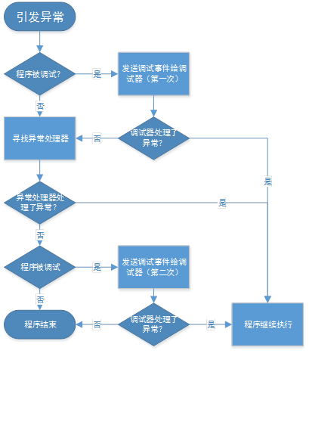
异常分发器处理流程
SEH本身只是一个框架，不提供具体的异常解决方案（即使是UnHandledException也是编译器介入的）。
异常处理机制原本的意图就是给程序一个挽救的机会，具体如何挽救，handler的实现还是得程序员来diy。
内核态和用户态异常处理流程原理相同，但具体处理流程不一致。

Slide 4
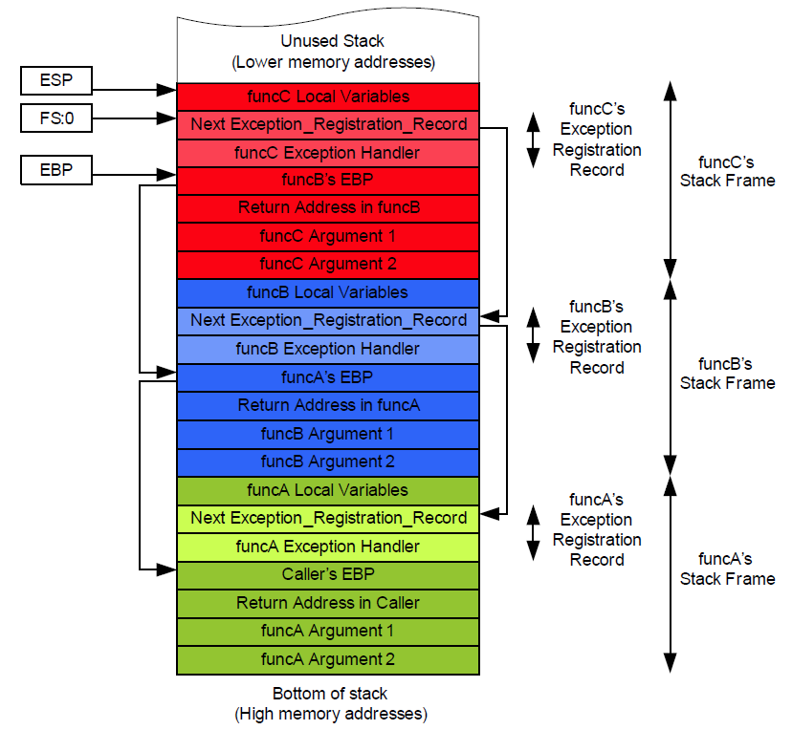
Windows X86栈帧中的SEH
对用户态程序来说，一旦发生异常，内核的异常分发器最终会调用到链头第一个SEH块中的Handler。
Handler会对从属的scopetable展开，根据lpfnFilter过滤异常，调用合适的lpfnHandler。前者对应__except的filter，后者对应__except块的代码。对__try/__finally来说lpfnFilter为NULL。
如果当前SEH块无法解决，则遍历SEH链，以此类推，直到0xFFFFFFFF终止。

Slide 5
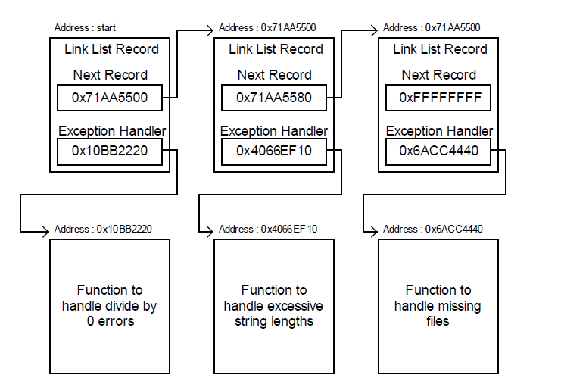
SEH Chain

Slide 6
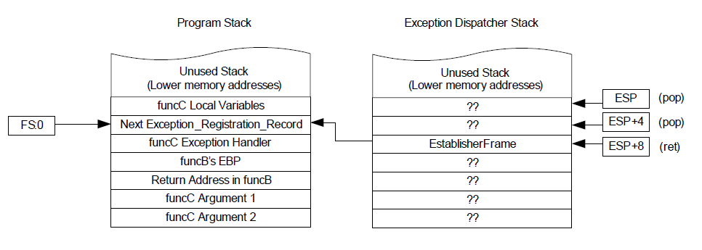
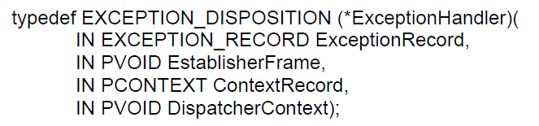
SEH覆盖手法
EstablisherFrame指向NSEH域
SEH域指向一个该类型函数
两次pop后esp指向EstablisherFrame

Slide 7
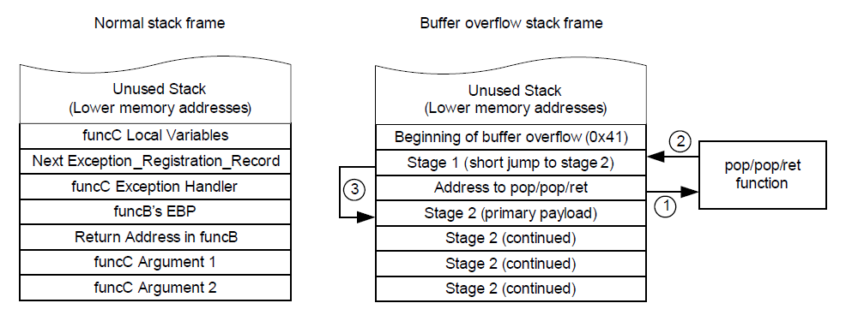
SEH覆盖手法
POP R32|POP R32|RET常常称为gadget，符合这种pattern的指令序列都可以用。可以用mona.py插件搜索(!py mona findwild –s “pop r32#pop r32#ret” –m xxx)。
短跳转可以直接硬编码了，比如按照图示可以”\xeb\x06\x90\x90”(JMP EIP+6|NOP|NOP)

Slide 8
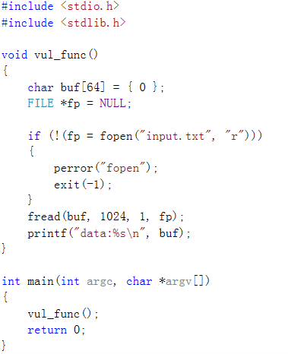
再论经典demo
回顾“探索Stack Cookie”:
该程序在开启了/GS: cookie编译选项后，此前掌握的经典栈溢出手法失效。
曾在最后提到了一种利用SEH覆盖的手法来绕过Stack Cookie。
编译选项进一步禁用SafeSEH
Windows系统、应用程序装载器、编译器实际上都在暗处做了很多操作，我们以该程序为例，通过windbg来看看程序执行期间，SEH链是如何动态变化的，并配合IDA做一个基本的SEH结构分析。

Slide 9
总结与展望
覆盖SEH手法的归纳：
覆盖SEH这种手法仅限于Windows X86平台，因为SEH块是存储于线程栈上的。
覆盖SEH这种手法较为通用，一般来说，大部分能用经典栈溢出手法完成exp的也都可以用SEH覆盖来完成。
覆盖SEH还可以bypass /GS: cookie。但要注意程序在执行到report_failure前要通过某种方式触发异常。
Mitigations引入之后的问题：
POP | POP | RET指令的地址受ASLR影响。
开启了SafeSEH的模块，POP | POP | RET指令不可用。
SEHOP的检查，理论上伪造SEH链即可绕过，但handler的地址需要leak info。

Slide 10
References
EasyChat_SEH_exploit_v1.3.pdf
Exploit writing tutorial part 3 : SEH Based Exploits
Exploit writing tutorial part 3b : SEH Based Exploits – just another example
Part 3: Structured Exception Handler (SEH)
现代化Windows漏洞利用程序开发 – 8 Exploitme2(stack cookies & SEH)
SEH分析笔记（X86篇）
WRK源码
A Crash Course on the Depths of Win32 Structured Exception Handling
《软件调试》
《Windows Internals》Trap Dispatching

